Slide 1
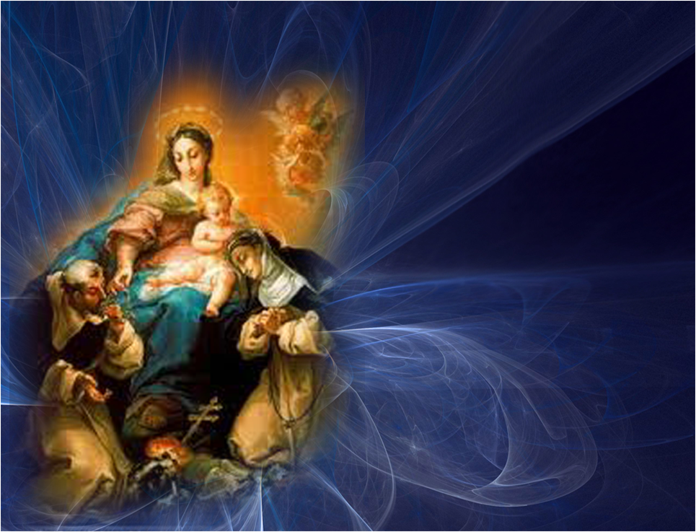
Há 800 anos que Maria protege
a Ordem de
S. Domingos

Slide 2
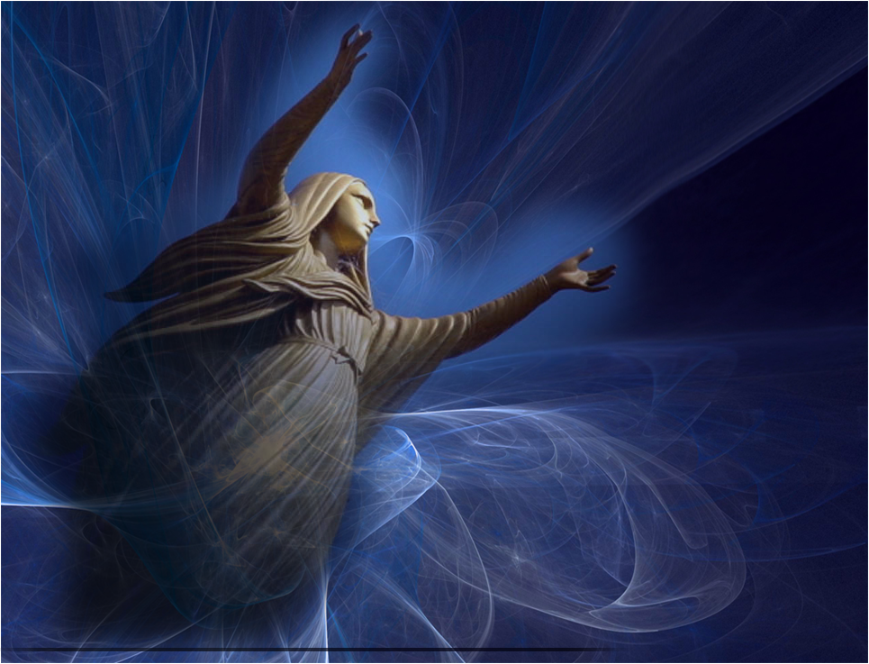

Slide 3
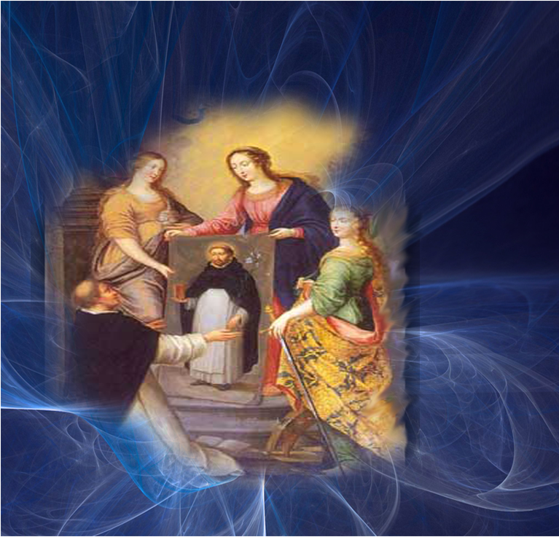

Slide 4
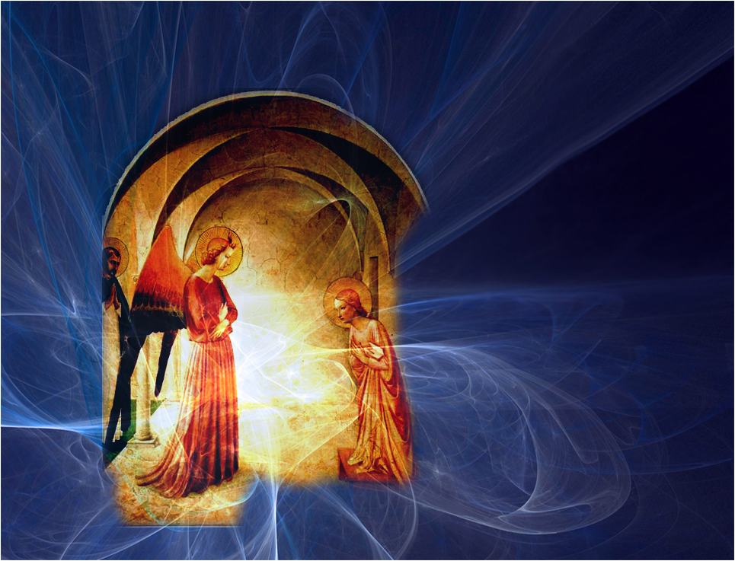

Slide 5
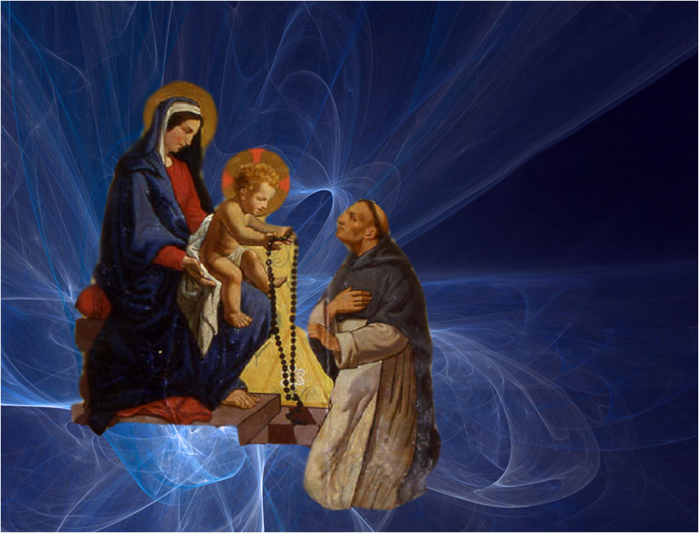
Nossa Senhora do Rosário é o título recebido pela aparição a São Domingos,
em que Maria lhe dá o Rosário.

Slide 6
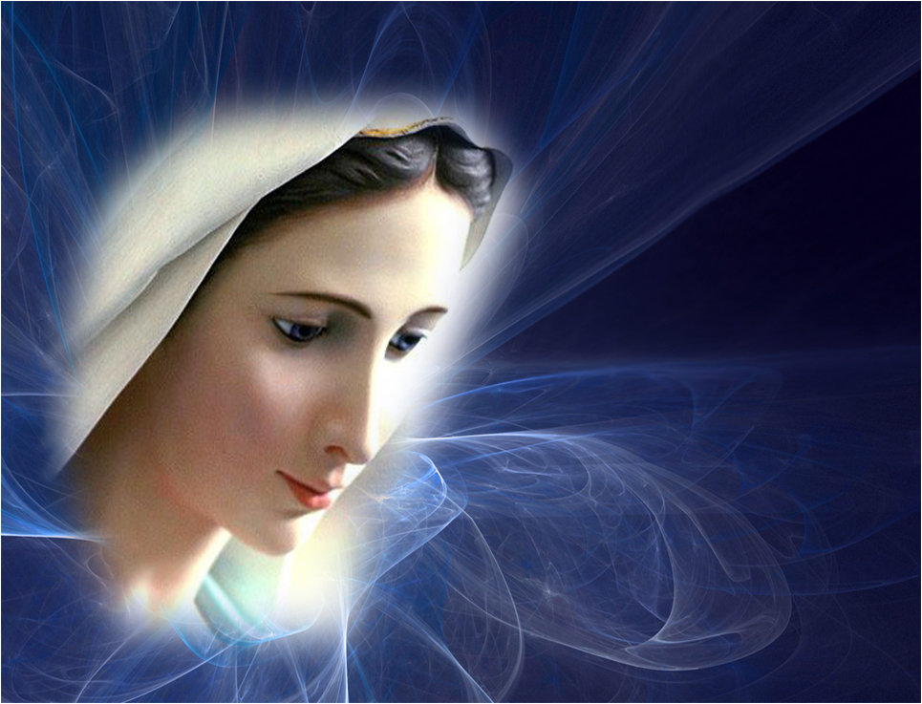

Slide 7
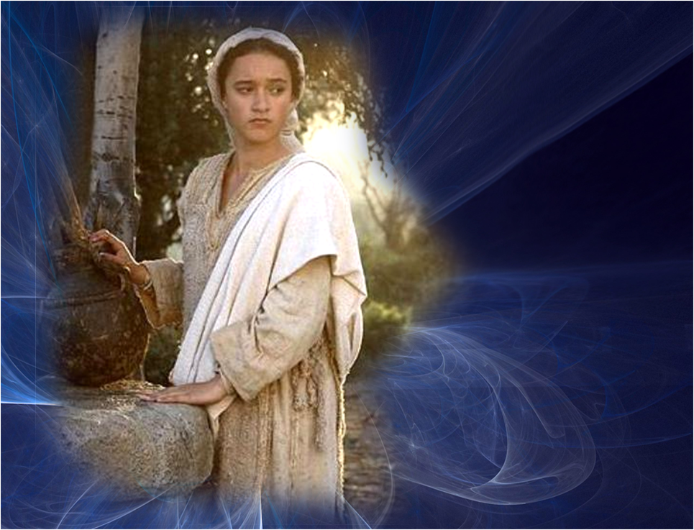

Slide 8
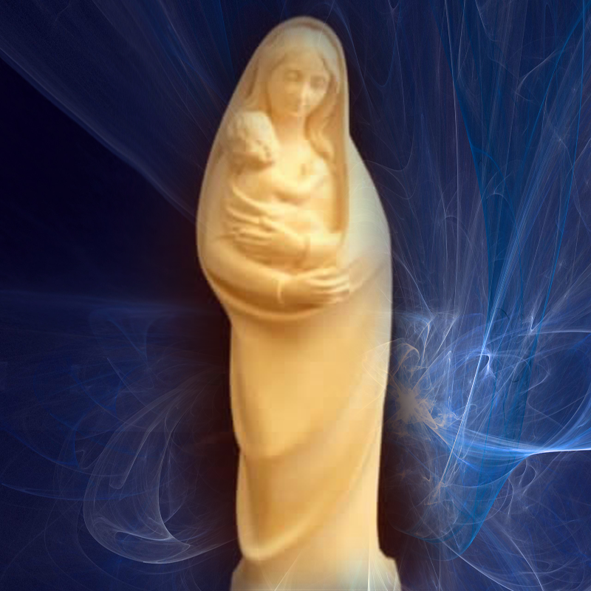

Slide 9
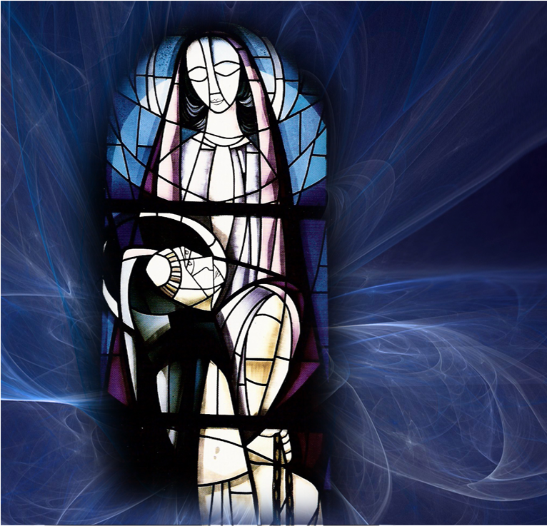
A tradição conta que Nossa Senhora apareceu a
São Domingos declarando que
a recitação do Terço era um meio de pregação.

Slide 10
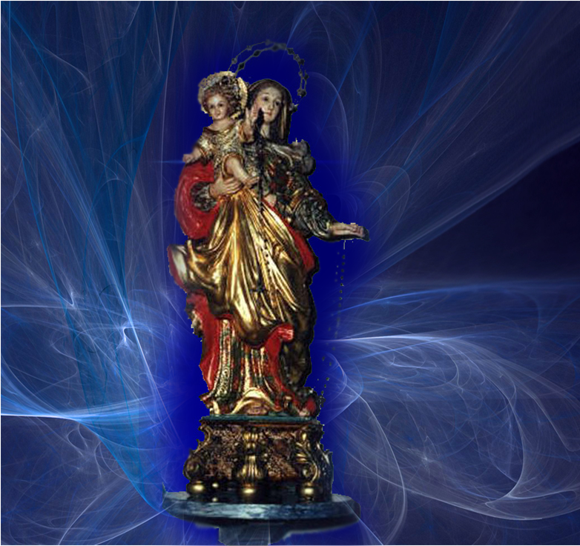

Slide 11
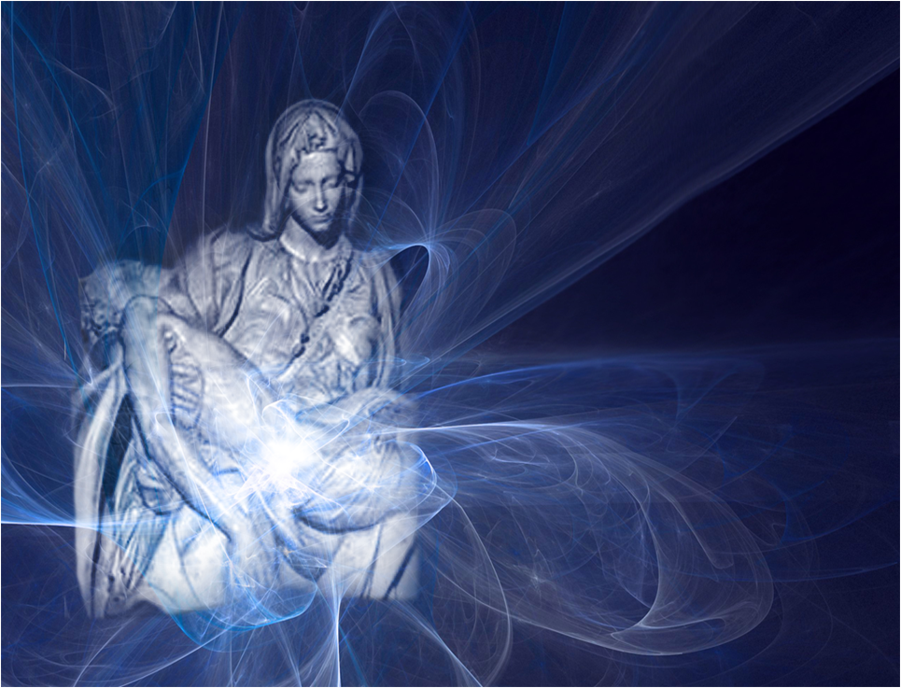

Slide 12
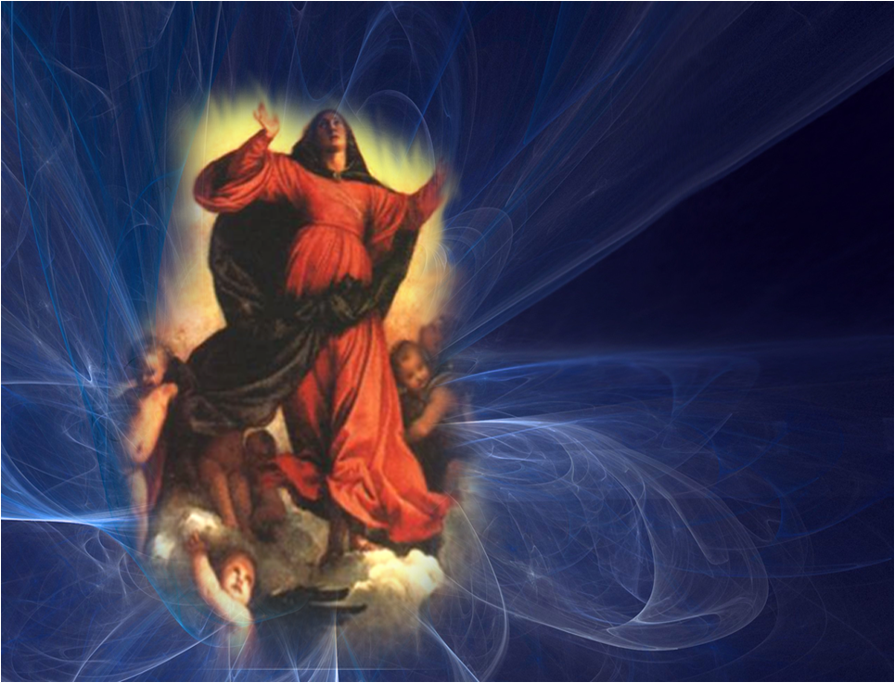

Slide 13
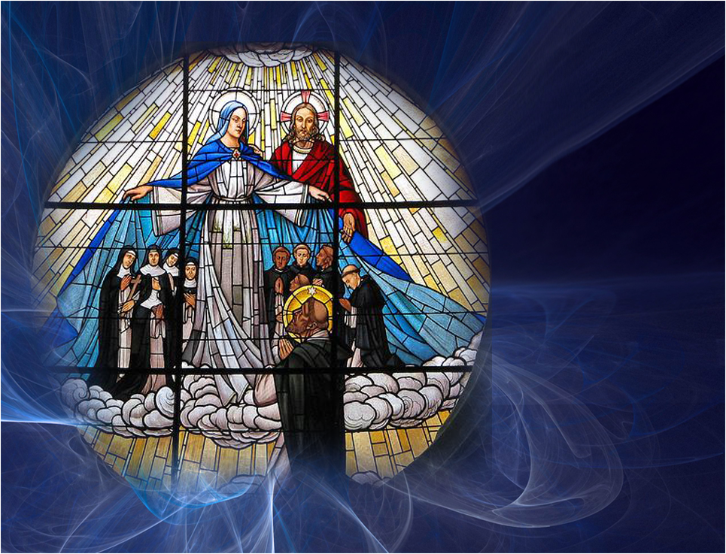
Os dominicanos são grandes difusores da devoção do Rosário.

Slide 14
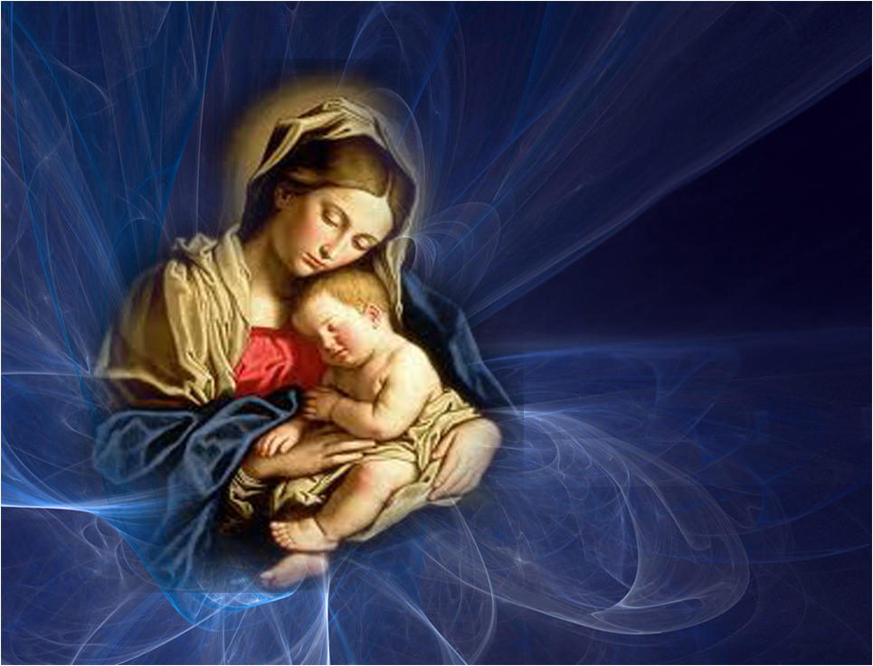

Slide 15
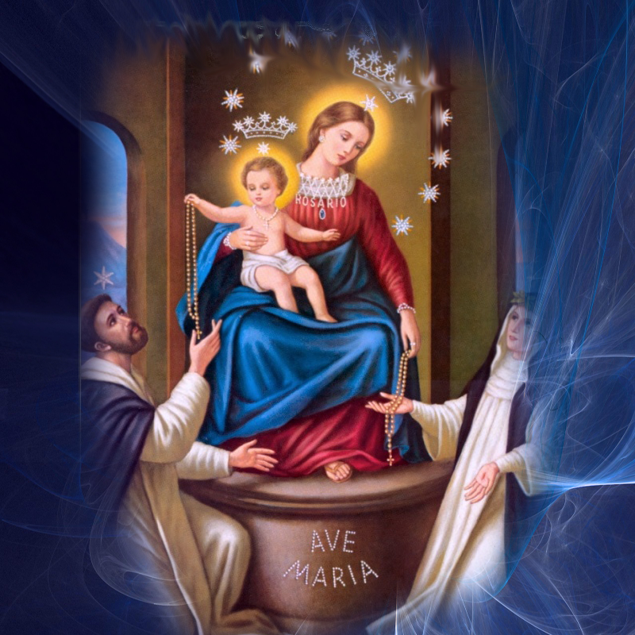

Slide 16
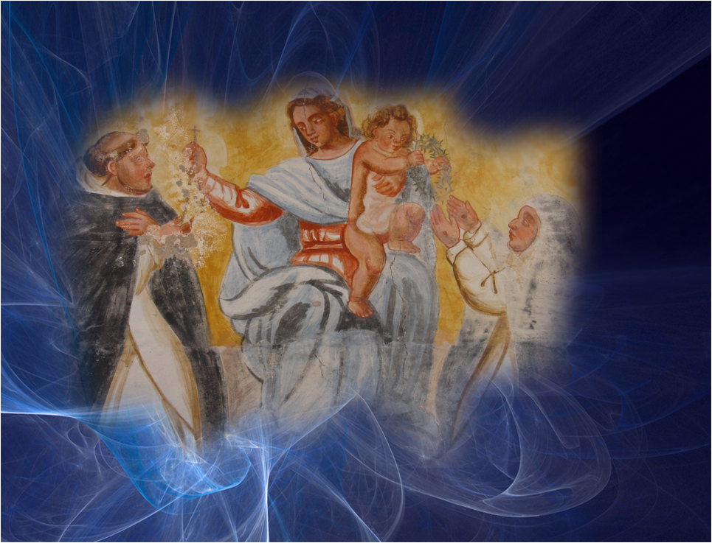

Slide 17
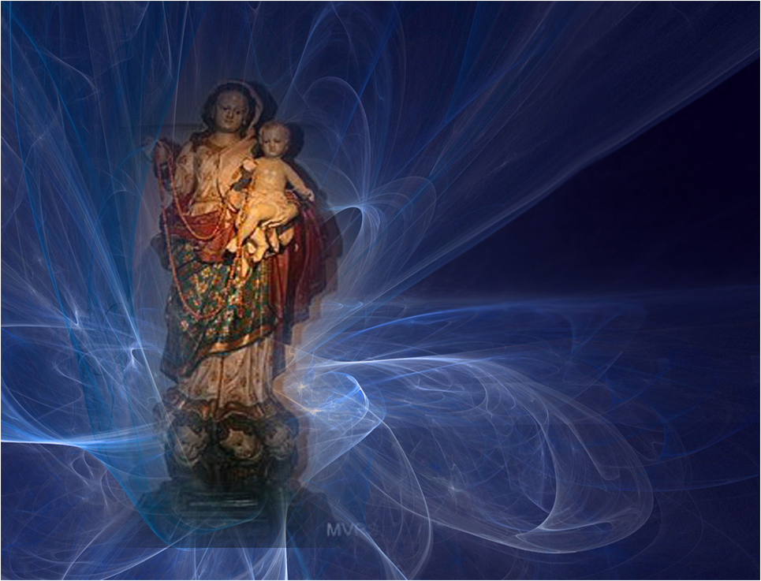
São Domingos
tinha uma grande devoção a Maria,
Mãe de Jesus.

Slide 18
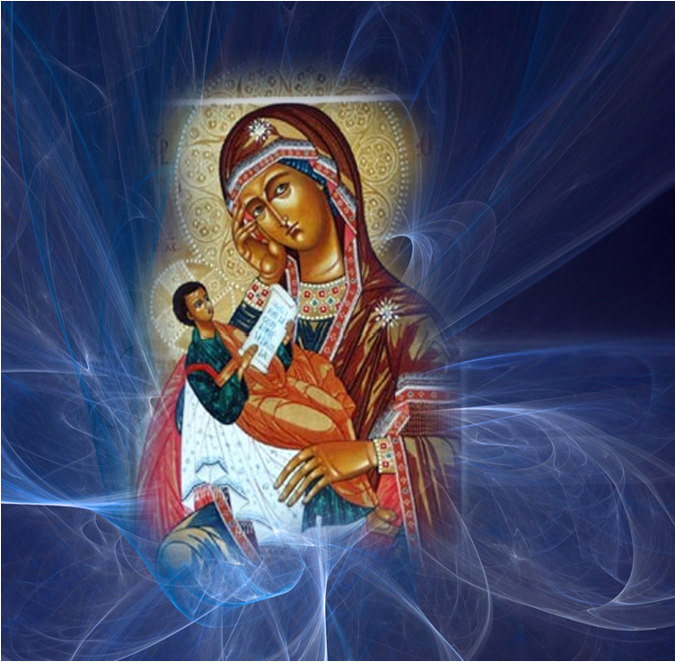

Slide 19
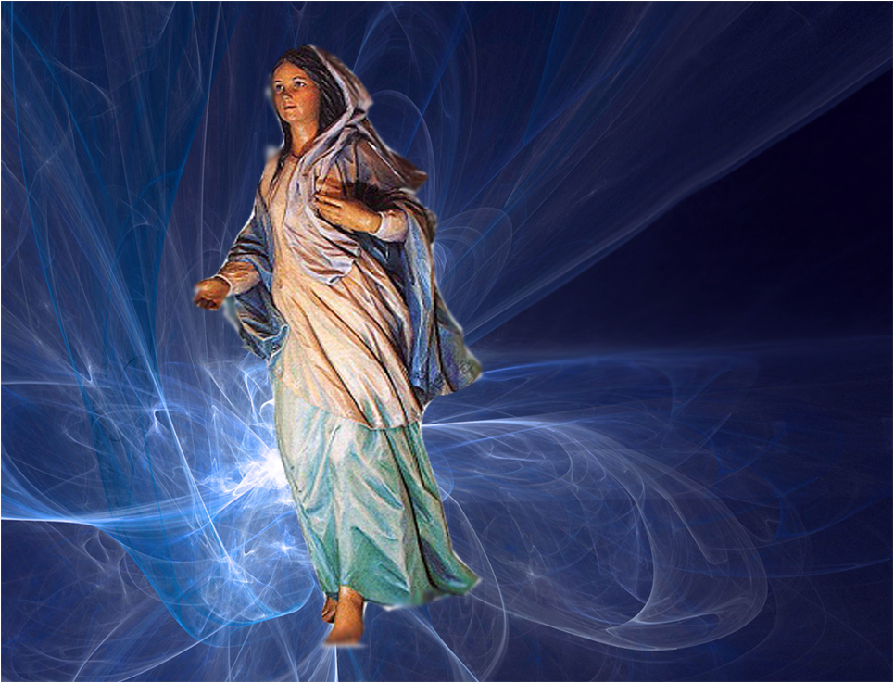

Slide 20
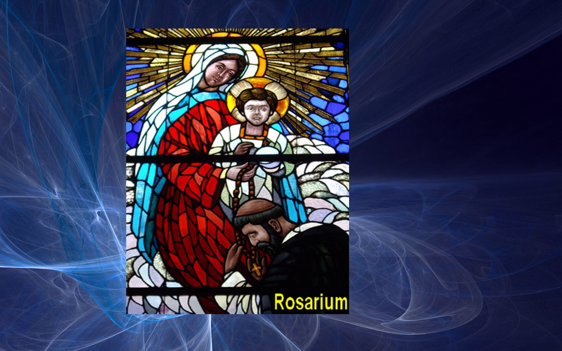

Slide 21
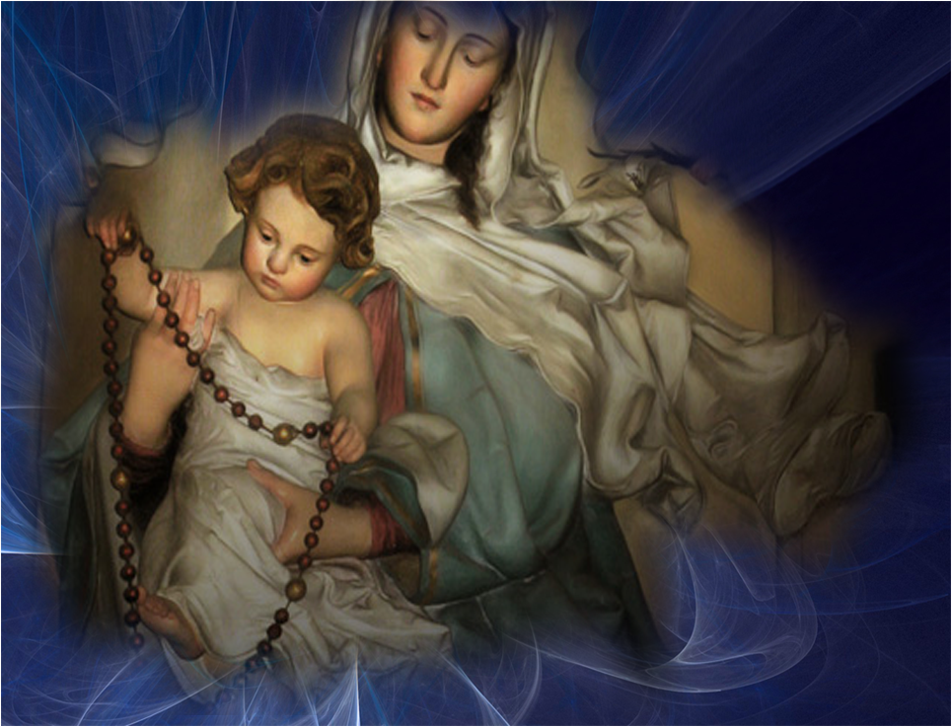
O Rosário tem uma inspiração claramente evangélica.

Slide 22
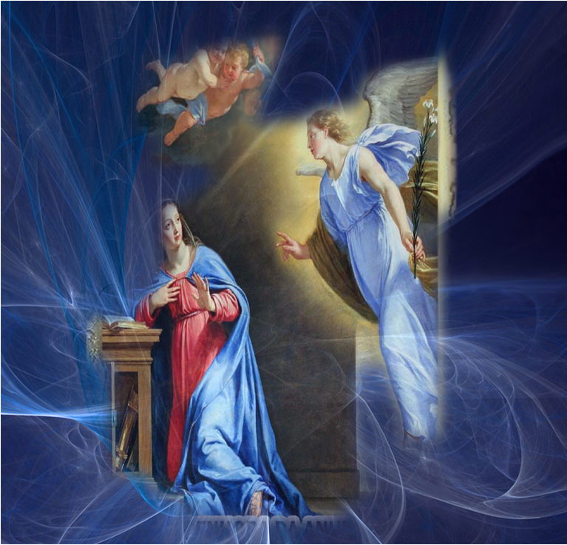

Slide 23
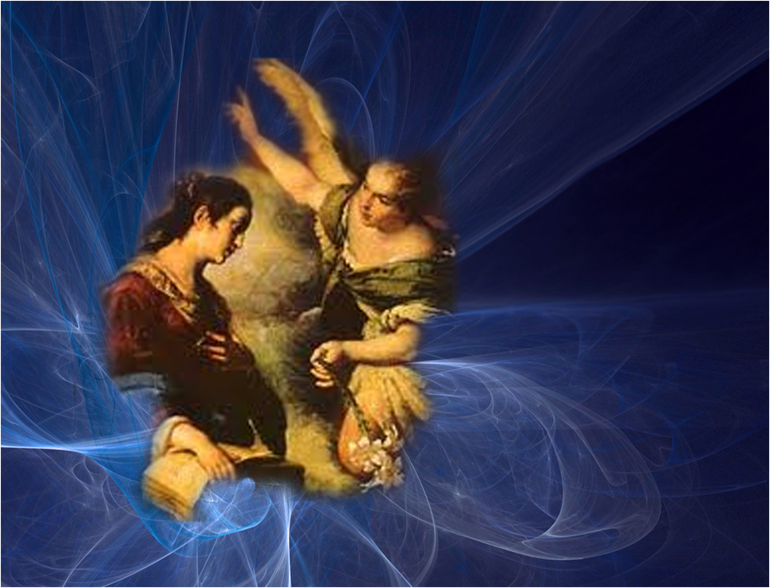

Slide 24
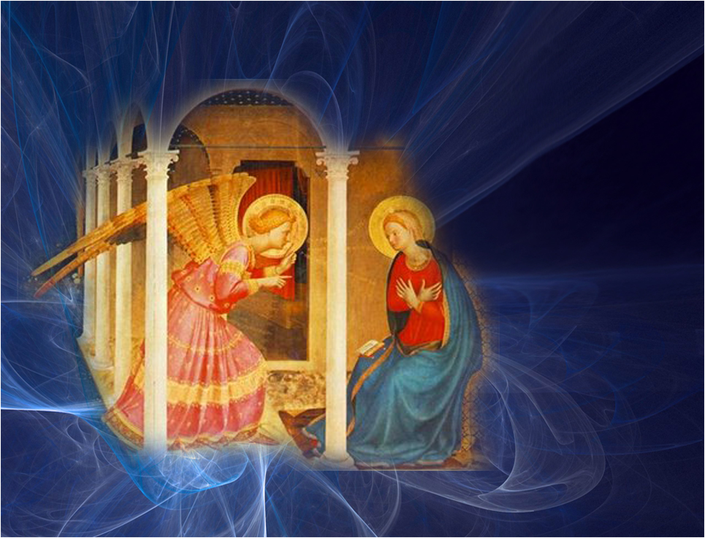

Slide 25
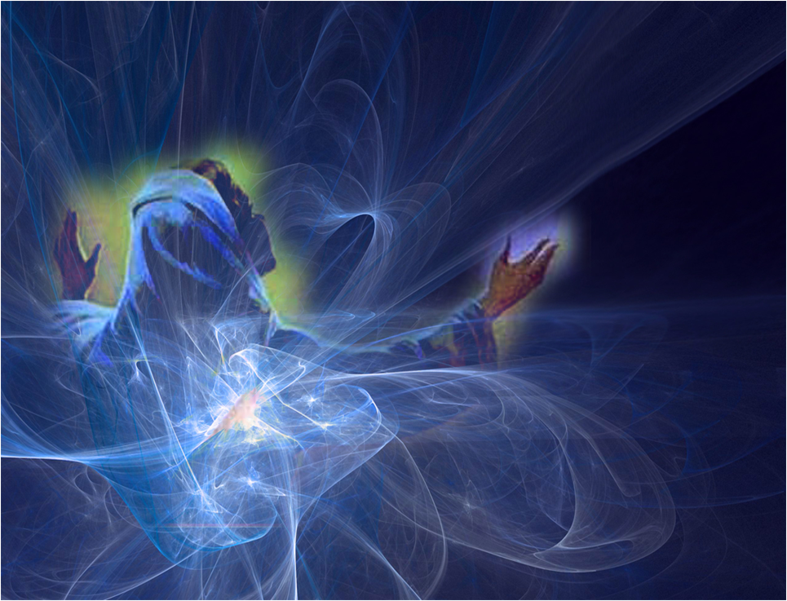
Pode dizer-se que o Terço é o Evangelho aplicado ao nosso dia-a-dia, em companhia de Maria.

Slide 26
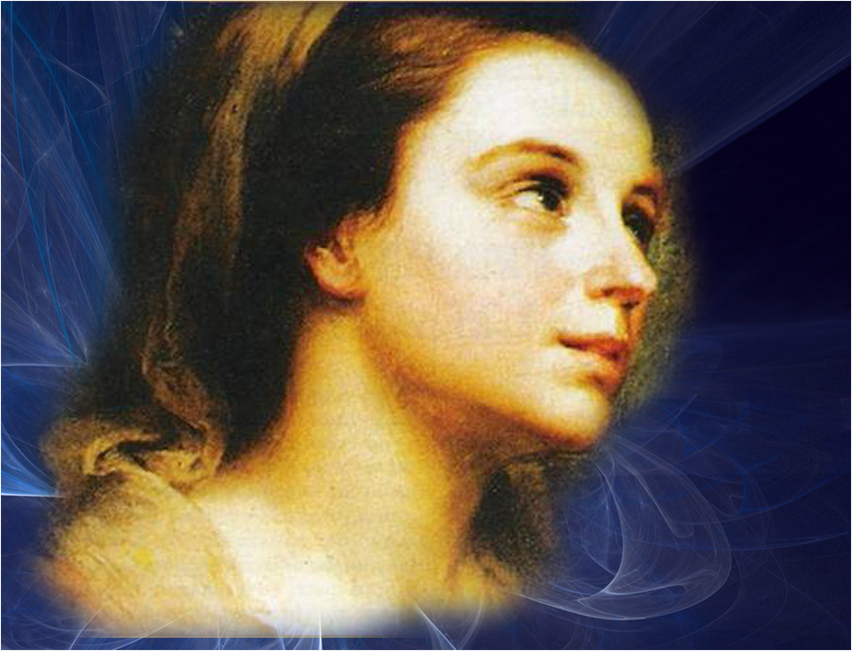

Slide 27
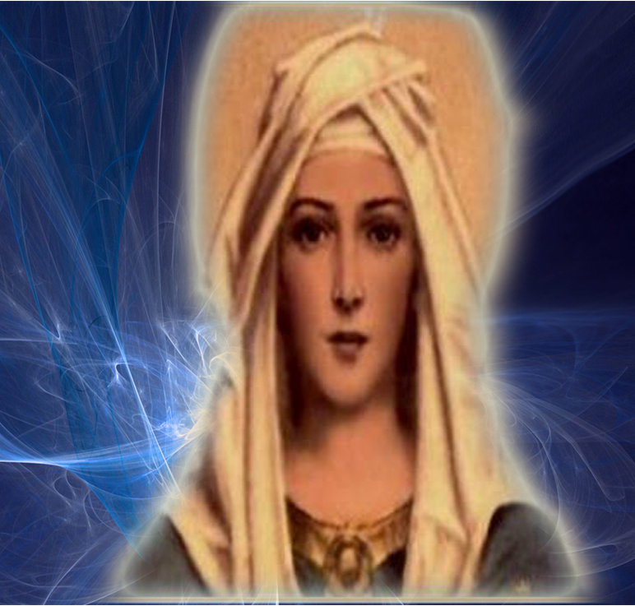

Slide 28
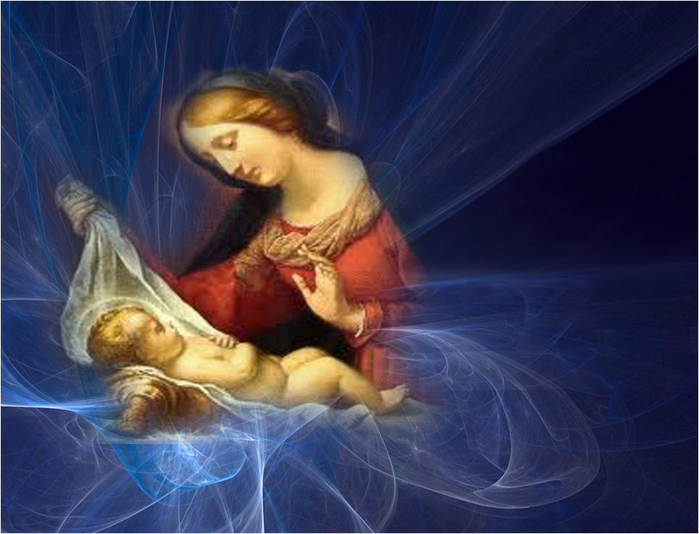

Slide 29
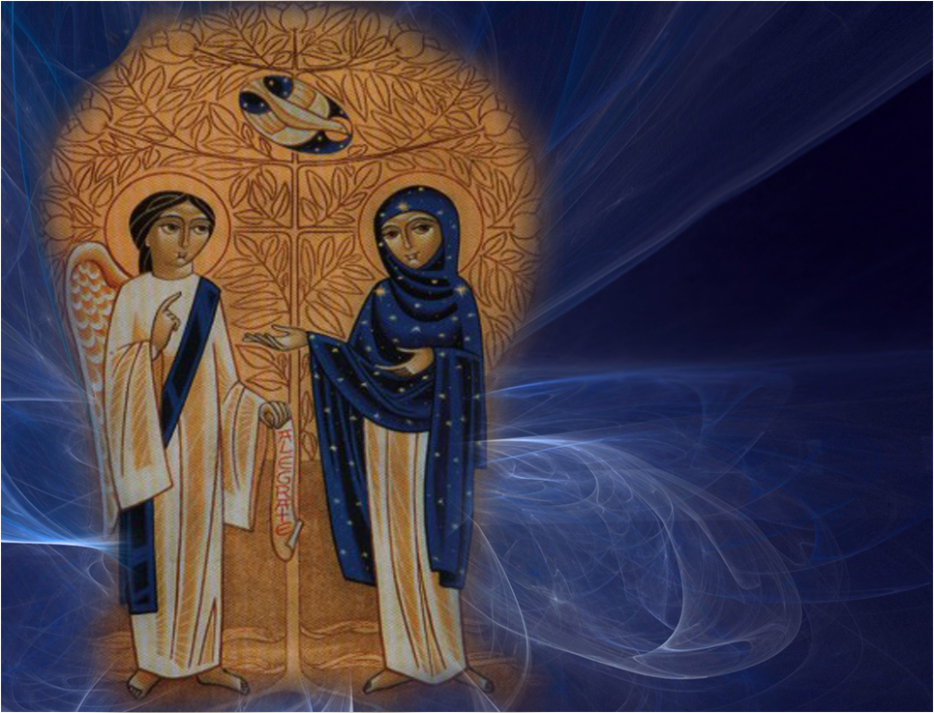

Slide 30
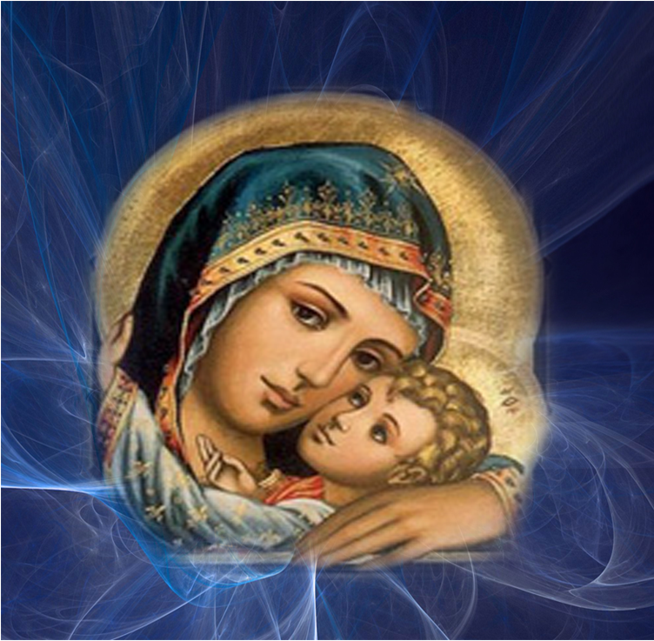

Slide 31
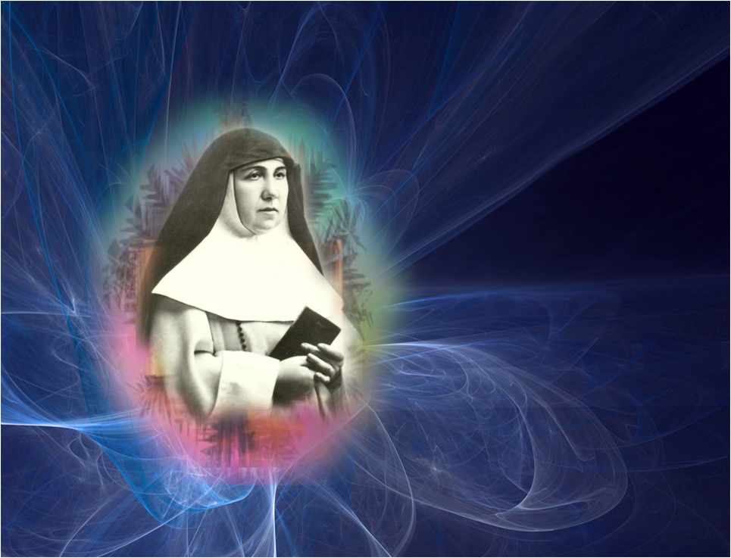
M. Ascensão Nicol
M. Ascensão fez de Maria
o modelo da sua vida.

Slide 32
M. Ascensão Nicol
Vemos em Maria, Mãe de Cristo
a inspiradora da nossa vida.

Slide 33
M. Ascensão Nicol
Somos filhas do Rosário,
que nos transporta ao coração
de Maria, a nossa doce Mãe.

Slide 34
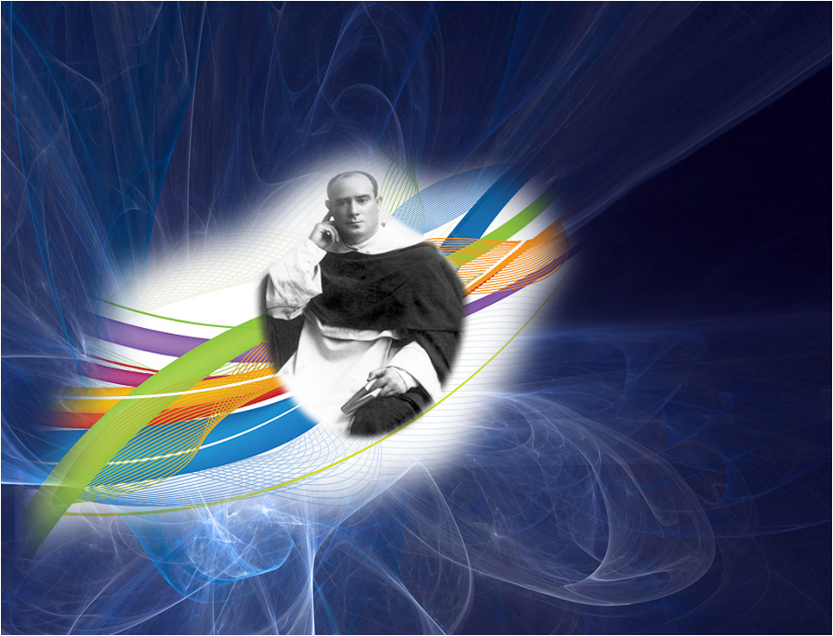
M. Ramon Zubieta
A sua devoção à mãe de Deus
foi marcada pela confiança
e pelo carinho filial.

Slide 35
M. Ramon Zubieta
Como São Domingos, fazia oração durante as longas viagens,
rezando o Terço.

Slide 36
M. Ramon Zubieta
Segundo o próprio,
Maria acompanhou-o desde criança, protegeu-o e foi a sua inspiração permanente.

Slide 37
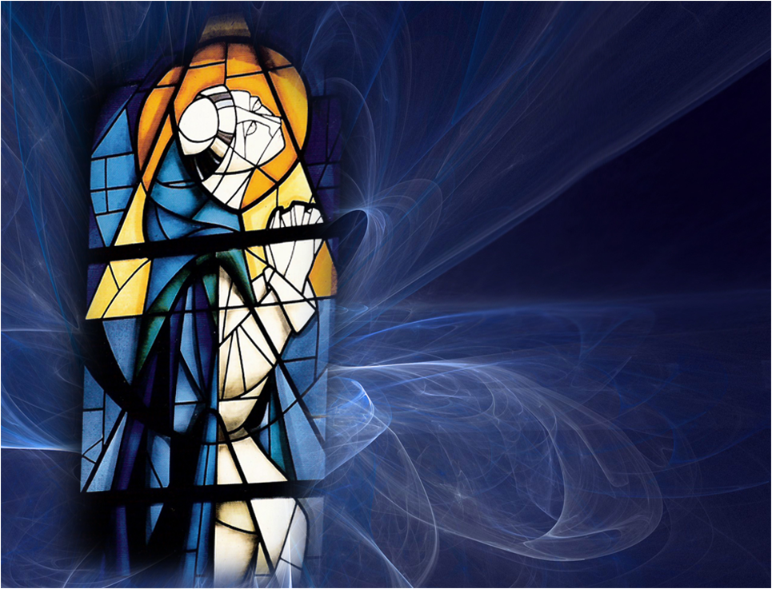
São Domingos, apóstolo do Rosário,
acompanhai-nos com a vossa bênção.

